Slide 1
三层架构简介

Slide 2
本章任务
了解三层架构
熟悉三层架构的应用

Slide 3




为什么需要三层结构
饭店
顾客
服务员
厨师
采购员
服务员只管接待客人
厨师只管烹炒客人要的美食
采购员只管按客人需求采购肉，海鲜，蔬菜
他们各负其责共同协作为客人提供美食
Notes:
备注：
饭店将整个业务分解为三部分来完成，每一部分各负其责，服务员只管接待顾客、向厨师传递顾客的需求；厨师只管烹炒不同口味、不同特色的美食；后勤工作人员只管提供美食原料；他们三者分工合作共同为顾客提供满意的服务。在饭店为顾客提供服务期间，服务员、厨师、后勤工作人员，三者中任何一者的人员发生变化时都不会影响其他俩者的正常工作，只对变化者进行重新调整即可正常营业。
我们用三层结构开发的软件系统于此类似，表示层只提供软件系统与用户交互的接口；业务逻辑层是表示层和数据访问层之间的桥梁，负责数据处理和传递；数据访问层只负责数据的存取工作。

Slide 4
为什么需要三层结构
离职、请假
离职、请假
离职、请假
服务员
厨师
采购员
其他服
务员代替
其他厨
师代替
其他采
购员代替
Notes:
讲解要点：
重点强调服务员、厨师、采购员三者中当任何一者发生变化时都不会影响到其他两者的正常工作，从而引伸出三层结构各层之间的“高内聚，低耦合”特点。

Slide 5
为什么需要三层结构
饭店
服务员
厨师
采购员
软件
系统
三层结构软件模型
表示层
业务逻辑层
数据访问层
Notes:
讲解要点：
从饭店场景引出软件系统中的三层结构模型。

Slide 6

为什么需要三层结构
登录实现部分(LoginForm类)代码结构
我们从三方面对登录实现部分代码进行分析
1、界面控件数据绑定实现
2、逻辑判断实现
3、数据库访问实现
首先我们看一下界面部分的关键代码

Slide 7
为什么需要三层结构
界面层实现
// 登录
private void btnLogIn_Click(object sender, EventArgs e)
{
//……………..
if (ValidateInput())
{
// 调用用户验证方法
isValidUser = ValidateUser(cboLogInType.Text, txtLogInId.Text, txtLogInPwd.Text, ref message);
// 如果是合法用户，显示相应的窗体
//………………..
}
}

Slide 8
为什么需要三层结构
public bool ValidateUser(string loginType, string loginId, string loginPwd, ref string message)
{
int count = 0; // 数据库查询的结果
bool result = false; // 返回值，是否找到该用户
// 查询是否存在匹配的用户名和密码
if (loginType== "管理员") // 判断管理员用户
{
//数据访问实现代码………………….
}
else if (loginType == "学员")
{
//数据访问实现代码…………………..
}
return result;
}
逻辑判
断实现
用户登录实现方法

Slide 9
为什么需要三层结构
public bool ValidateUser(string loginType, string loginId, string loginPwd, ref string message)
{
//…………………….
// 查询是否存在匹配的用户名和密码
// 查询用sql语句
string sql = string.Format(
"SELECT COUNT(*) FROM Admin WHERE LogInId='{0}' AND LogInPwd='{1}'", txtLogInId.Text
txtLogInPwd.Text );
//……….
// 查询用sql语句
string sql = string.Format(
"SELECT COUNT(*) FROM Student WHERE LogInId='{0}' AND LogInPwd='{1}'",txtLogInId, txtLogInPwd);
}
管理员信息数据访问
学员信息数据访问
用户登录实现方法
通过分析我们得到结论是？

Slide 10
为什么需要三层结构
结论是：
1、数据库访问和用户类型判断逻辑放在一起实现
2、用户界面层直接调用数据访问实现
3、整个系统功能放在同一项目中实现
从结论可知，我们开发的两层结构应用系统有哪些局限性？

Slide 11
为什么需要三层结构
我们开发的两层结构有哪些局限性？
  难以适应，需求变化
  不易维护
  安全性差

Slide 12
为什么需要三层结构
两层结构：
当数据库或
用户界面发
生改变时需
要重新开发
整个系统
用户界面
业务逻辑
数据访问
数据库
两层结构软件模型
三层结构：
当数据库或
用户界面发
生改变时不
需要重新开
发，只做简
单调整即可
数据库
用户
界面
业务
逻辑
数据
访问
三层结构软件模型

Slide 13
什么是三层结构
服务员
为用户提供
交互操作界面
表示层
厨师
负责关键业务的
处理和数据传递
业务逻辑层
采购员
实现数
据库访问
数据访问层
数 据 库
Notes:
数据访问层
数据访问项目执行从数据库（或其他数据服务）获取数据或向数据库发送数据的功能。在分布式应用程序结构中，相应功能使用 ADO.NET 数据适配器和 SQL 服务器存储过程来完成。
“数据访问”层：
(1)从“业务规则”层接收请求，从“数据服务”获取数据或向其发送数据。
(2)使用存储过程获取数据，并可选用 ADO.NET 向数据库发送数据。
(3)将数据库查询结果返回到“业务规则”层，作为ADO.NET 数据集。
业务逻辑层
业务规则项目包含业务对象本身以及应用于它们的规则。这也是主要业务对象所在的位置。它们实现业务实体或系统对象。系统的业 务规则将在这些对象中编码，尽管部分业务规则可能实际上已在数据库的存储过程和触发器中进行了编码。
"业务规则"层：
(1) 从“用户界面”层接受请求。
(2) 根据编码的业务规则处理请求。
(3) 从“数据访问”层获取数据或将数据发送到“数据访问”层。
(4)将处理结果传递回“用户界面”层。
用户界面
用户界面项目是指在应用程序中实现的客户端。在分布式应用程序结构中，用户服务可以是 Web 客户端或 Windows 客户端，这具体取决于特定的应用程序。例如，在开发Web 应用程序时，可能需要提供具有标准 Windows 用户界面或 Web 用户界面。通常，这种一般类型的应用程序包含以下功能：
"用户界面"层：
(1)管理 Web 页或 Windows 界面的呈现和行为
(2)显示数据
(3)捕获数据
(4)数据验证检查
(5)为用户提供任务指南
(6)向“业务规则”发送用户输入
(7)从“业务规则”接收结果
(8)向用户显示错误

Slide 14
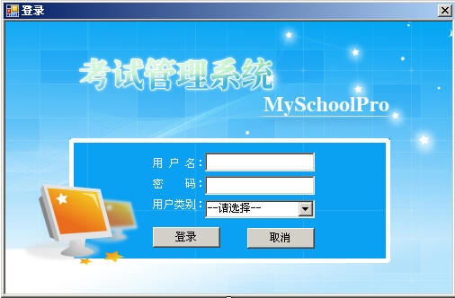
什么是三层结构
表示层：
为用户提供一种交互式操作界面

Slide 15



什么是三层结构
业务逻辑层
//………………
switch (type)
{
case "管理员":
loginPwd = GetAdminLoginPwd(loginID);
break;
case "学员":
loginPwd = GetStudentLoginPwd(loginID);
break;
}
//…………………
用户请求数据
用户请求数据
是表示层与数据访问层之间的桥梁，负责数据处理、传递

Slide 16
什么是三层结构
数据访问层
//………….
conn.Open();
SqlDataReader objReader = objCommand.ExecuteReader();
if (objReader.Read())
{
studentlist.Add(objReader["LoginPwd"]);
studentlist.Add(objReader["UserStateId"]);
}
objReader.Dispose();
conn.Close();
//……………..
用户请求数据
ADO.NET
数 据 库
SQL命令
实现对数据的保存和读取操作

Slide 17
什么是三层结构
三层之间依赖关系
表示层
业务逻辑层
数据访问层

Slide 18
什么是三层结构
三层之间的数据传递方向
表示层
响
应
数
据
客
户
请
求
业务逻辑层
响
应
数
据
客
户
请
求
数据访问层

Slide 19
小结
三层结构与两层结构的区别是什么？
业务逻辑层的主要功能是什么？
为什么要实现分层？

Slide 20
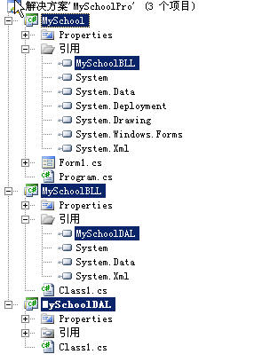

如何搭建三层结构
  如何搭建表示层、业务逻辑层、数据访问层？
  如何实现各层之间的相互依赖？
要掌握这一切，我们将整个实现过程分为以下步骤

Slide 21
搭建三层结构步骤
1、搭建表示层（创建一个Windows应用程序）
2、搭建业务逻辑层（类库）
3、搭建数据访问层（类库）
4、添加各层之间的相互依赖
现在我们打开VS IDE环境逐层搭建三层结构

Slide 22
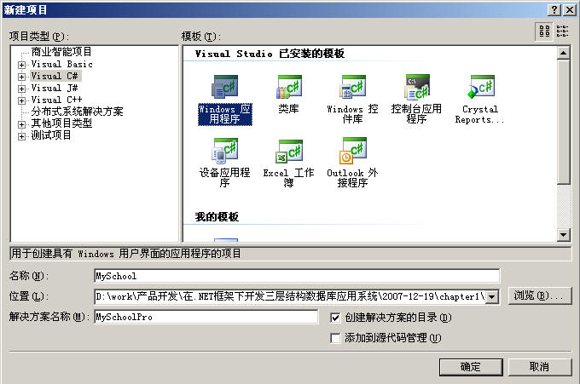
搭建表示层
1、文件 → 新建 → 项目 ：创建一个新项目
2、在弹出的“新建项目”窗口中，选择Windows应用程序
项目类型
选择
语言
种类
输入项目名称
MySchool
选择项目
生成路径
创建解决方案

Slide 23
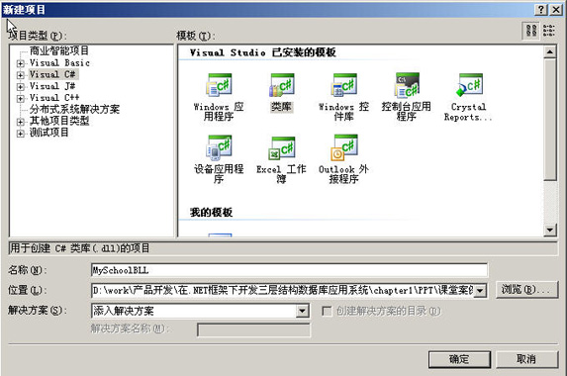
搭建业务逻辑层
1、文件 → 新建 → 项目 ：创建一个新项目
2、在弹出的“新建项目”窗口中，选择类库
项目类型
选择
语言
种类
选择
项目
路径
项目名称：
MySchoolBLL
选择
“添入解决方案”

Slide 24
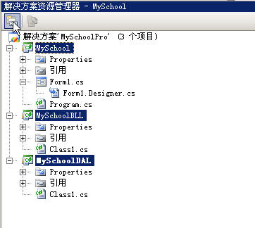

搭建数据访问层
1、文件 → 新建 → 项目 ：创建一个新项目
2、在弹出的“新建项目“窗口中，选择类库
项目类型
选择
语言
种类
选择
项目
路径
项目名称：
MySchoolDAL
选择
“添入解决方案”
如何将三层中各自独立的项目产生依赖

Slide 25

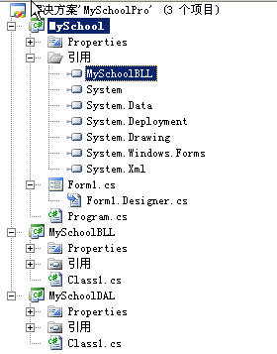
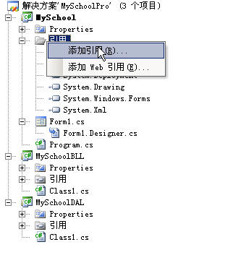
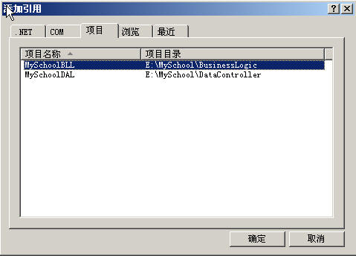
添加各层之间的相互依赖
添加表示层对业务逻辑层依赖
1、右键单击“引用”选择“添加引用”
2、选择“项目”，选中“逻辑层”单击确定
完成对逻
辑层的引用
添加业务逻辑层对数据访问层的依赖与此类似

Slide 26
小结
三层结构中各层之间相互依赖是如何实现的？
数据访问层的主要职责是什么？
表示层的主要职责是什么？

Slide 27
为什么需要实体类
表示层
表示层后台代码
业务逻辑层
用户请求
数据访问层
处理窗体
解析实体对象
传递参数
请求数
据操作
数据库
构建实体对象
调用存储过程
返回
返回行集
返回
展示数据
解析实体对象
构建实体对象或集合

Slide 28
为什么需要实体类
从OOP思想考虑
  它是完全受控制的对象
  它具有面向对象的基本特征
  它可以自定义行为
  它消除了关系数据和对象之间的差异
它为我们在关系数据库和对象之间架起一座桥梁

Slide 29
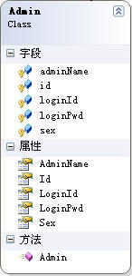
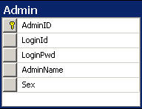
什么是实体类
管理员信息
对应的实体类
管理员
数据表
简单地说就是描述一个业务实体的类，例如：管理员信息
Notes:
注释：自定义实体是代表业务域的对象，它们是业务层的基础。
例如：
public class ClassInfo
{
#region Private Members
protected int id;
protected string name = String.Empty;
protected int gradeID;
#endregion
#region Public Methods
public ClassInfo()
{
}
#endregion
#region Public Properties
public int Id
{
get { return id; }
}
public string Name
{
get { return name; }
set { name = value; }
}
public int GradeID
{
get { return gradeID; }
set { gradeID = value; }
}
#endregion
}
}

Slide 30
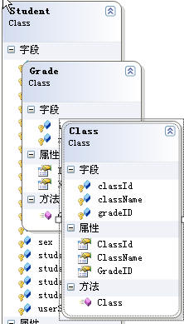
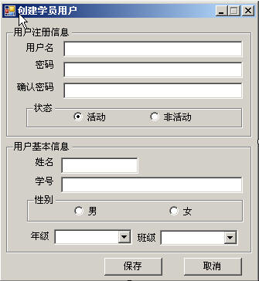
三层结构中的实体类
表示层如何使用实体类
1
2

Slide 31
三层结构中的实体类
业务逻辑层如何使用实体类
1
表示层
业务逻辑层
实体对象
数据访问层
实体对象
2

Slide 32
三层结构中的实体类
数据访问层如何使用实体类
1
数 据 库
2

Slide 33
完成本章任务的步骤
1、实现业务实体层
  1、新增项目MySchoolModels
  2、添加其它项目对实体项目的引用
  3、添加数据表对应的实体类
  4、编写实体类
2、设计用户界面
3、实现数据访问层
4、实现业务逻辑层
5、实现表示层数据绑定

Slide 34
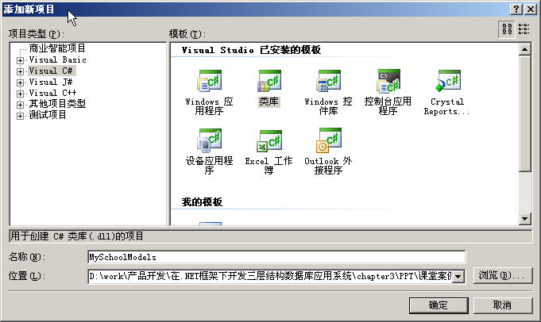
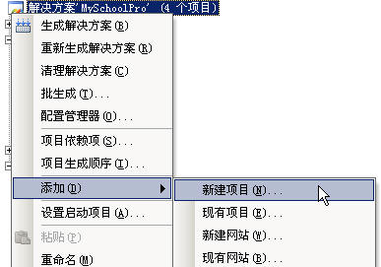
实现业务实体层
1、在解决方案“MySchoolPro” 上单击右键选择“添加” →新建项目
选择
语言
种类
项目类型
输入项目名称
MySchoolModels
选择项目
生成路径

Slide 35
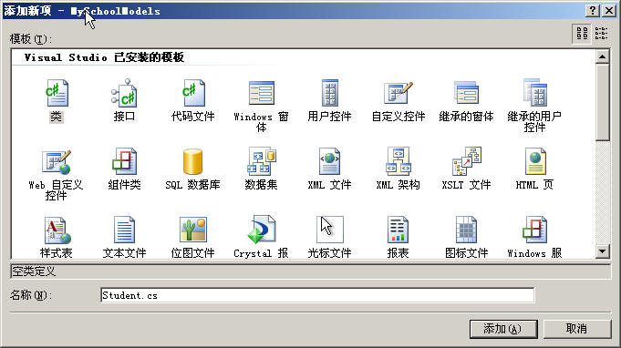
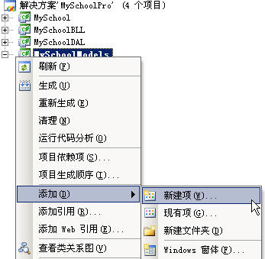
实现业务实体层
2、在 “MySchoolModels”项目上单击右键选择“添加” →新建项
类名称
3、依次添加“Admin.cs、Class.cs、Grade.cs”

Slide 36
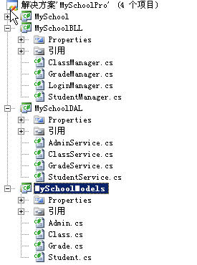
实现业务实体层
4、编写实体类
实体类
它是业务的基础、数据传递的载体，它与其他项目的依赖关系是什么？

Slide 37
实现业务实体层
5、回顾第一章“三层之间相互依赖”的实现
6、实现三层对业务实体的依赖
表示层
业务实体
业务逻辑
数据访问层

Slide 38
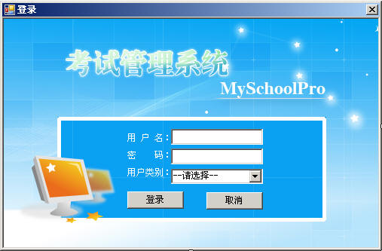
设计用户界面
1、在“MySchool”项目上单击右键选择“添加” →新建项
2、在“添加新项“对话框中选择”Windows 窗体”
3、按需求添加所需窗体，并编辑窗体

Slide 39

实现数据访问层
1、在“MySchoolDAL”项目上单击右键选择“添加” →新建项
2、在“添加新项 ‘对话框中选择’ 类”
类名称
新增类有：
AdminService.cs
StudentService.cs
如何实现高效的数据访问呢？我们需要掌握using语句的使用

Slide 40
什么是using语句
在C#中using语句：用于定义一个范围，在此范围末尾将释放对象
public void DeleteStudentByLoginID (string loginID)
{
int studentID = GetStudentIDByLoginID(loginID);
using (SqlConnection conn = new SqlConnection(connString))
{
SqlCommand objCommand = new SqlCommand(dboOwner + ".usp_DeleteStudent", conn);
objCommand.CommandType = CommandType.StoredProcedure;
objCommand.Parameters.Add("@StudentID", SqlDbType.Int).Value = studentID;
conn.Open();
objCommand.ExecuteNonQuery();
}
}
自动释放数
据库连接资源

Slide 41
实现数据访问层
用户登录
1、在数据访问实现类中引用业务实体项目命名空间
2、实例化SqlConnection对象，实现数据库连接
3、实例化SqlCommand对象，执行SQL命令
4、实例化SqlDataReader对象，读取数据
5、使用实体类传递信息
6、回顾List<T>的使用
文件名称：
StudentService.cs
AdminService.cs
演示示例：用户登录

Slide 42
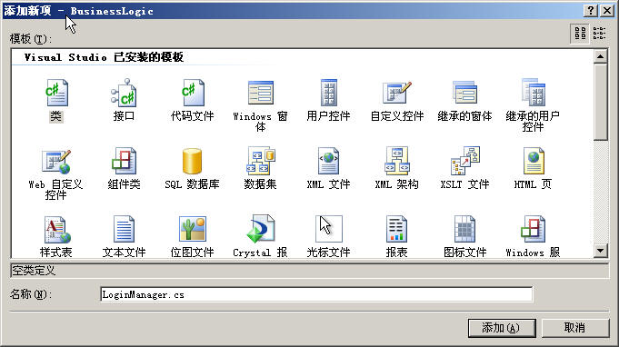
实现业务逻辑层
1、在“MySchoolBLL”项目上单击右键选择“添加” →新建项
2、在“添加新项”对话框中 选择“类”
类名称
新增类有：
LoginManager.cs
如何实现业务逻辑功能？

Slide 43
实现业务逻辑层
用户登录
1、回顾第二章的实现
2、在业务逻辑处理类中引用数据访问层、业务实体层命名空间
3、实例化数据访问对象
4、调用数据访问功能
5、实现业务逻辑处理功能
文件名称：
LoginManager.cs
演示示例：用户登录

Slide 44
实现表示层数据绑定
用户登录
1、在窗体后台实现类中引用业务逻辑层、业务实体层命名空间
2、实例化业务逻辑处理对象和业务实体对象
3、数据绑定
4、调用业务逻辑层功能
窗体名称：
LoginForm.cs
演示示例：用户登录

Slide 45
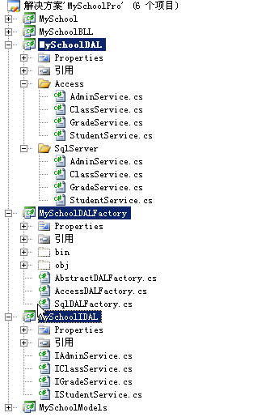
完成抽象工程模式的步骤
实体
产品
搭建数据访问层基本架构
  新增抽象工厂项目
  新增抽象产品项目
  实现项目间的依赖
实现数据访问接口
实现数据访问对象创建功能
业务逻辑层调用数据访问层方法
数据访问层
抽象
工厂
实体
工厂
抽象
产品

Slide 46
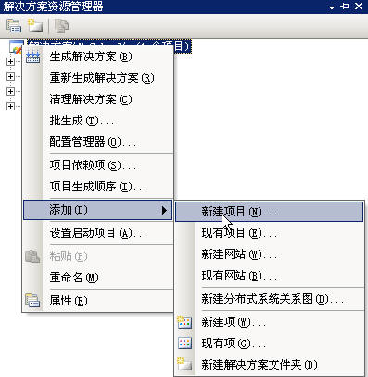

新增抽象工厂项目
在解决方案“MySchoolPro” 上单击右键选择“添加” →新建项目
项目类型
选择
语言
种类
输入项目名称
MySchoolDALFactory
选择项目
生成路径

Slide 47

新增抽象产品项目
在解决方案“MySchoolPro” 上单击右键选择“添加” →新建项目
项目类型
选择
语言
种类
输入项目名称
MySchoolIDAL
选择项目
生成路径
Notes:
演示步骤：
（1）添加工厂项目， MySchoolDALFactory
（2）添加抽象产品项目：MySchoolIDAL
（3）添加依赖关系：

Slide 48
实现项目之间的依赖
MySchool
抽象工厂
实体工厂
MySchoolModels
MySchoolBLL
抽象
产品
MySchoolIDAL
MySchoolDALFactory
实体
产品
MySchoolDAL
箭头方向从引用项目指向被引用项目
Notes:
MySchoolDALFactory：引用MySchoolDAL项目，引用MySchoolIDAL项目
MyschoolIDAL：引用MySchoolModels项目
MySchoolBLL：引用MySchoolDALFactory项目，引用MySchoolIDAL 项目
MySchoolDAL：引用MySchoolIDAL

Slide 49
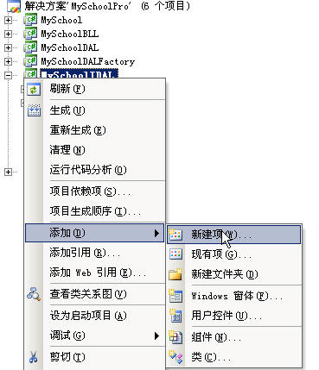
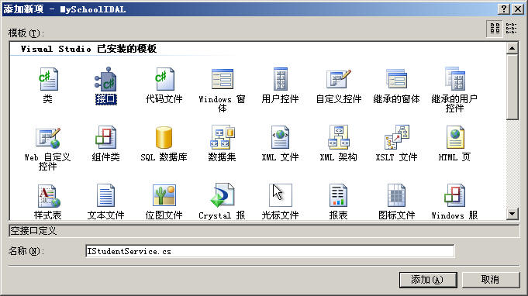
实现数据访问接口
在“MySchoolIDAL”项目上单击右键选择“添加” →新建项
接口名称
根据信息类别不同，分别添加不同信息的访问接口
Notes:
（4）添加信息访问接口，业务逻辑层通过这个接口中定义的功能来访问相应的数据访问方法。根据信息类别不同，分别为不同的信息访问接口。IStudentService、IAdminService；不同的信息访问方法定义在一个接口中。

Slide 50
实现数据访问接口
定义接口
使用接口提供数据访问
1、将相关信息的数据访问放在同一个接口中
2、根据需求定义接口中的数据访问方法
IStudentService.cs
IAdminService.cs
演示示例：用户登录数据访问接口
如何实现数据访问？

Slide 51
实现数据访问接口
实现接口
实现用户登录数据访问接口
1、将接口的实现分为：Sql Server 和Access两种
2、将不同的数据库访问实现放在不同的命名空间下
文件名称：
StudentService.cs
AdminService.cs
演示示例：实现用户登录数据访问
如何封装数据访问对象的创建？
Notes:
（5）实现接口，相应实现不同的数据访问方法。完成登录，实现StudentServcie方法、AdminService方法。
继承MySchoolIDAL项目中所定义的接口

Slide 52
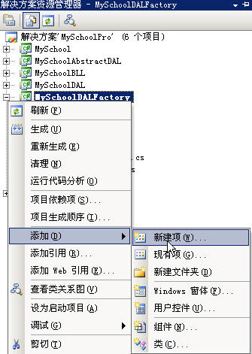

实现数据访问对象创建功能
在“MySchoolDALFactory”项目上单击右键选择“添加” →新建项
类名称
新增抽象工厂类：
AbstracterDALFactory.cs
Notes:
（6）创建抽象工厂类AbstarctDALFactory
用抽象方法提供数据访问对象的创建: 创建abstract 方法CreateStudentService和CreateAdminService分别返回接口IStudentService和IAdminService，具体的创建市实例化过程在实体工厂中完成。
创建static的创建工厂的方法，根据配置文件，实例化不同的实体工厂，注意在配置文件中添加Sql 设置<appSetting>

Slide 53
实现数据访问对象创建功能
编码实现
在抽象工厂类中用抽象方法提供数据访问对象的创建
//…….
public abstract IStudentService CreateStudentService();
public abstract IAdminService CreateAdminService();
//……..
抽象工厂提供抽象产品
如何选择实体工厂？

Slide 54
实现数据访问对象创建功能
//实体工厂的选择应该用反射实现， 便于学员理解这里用开关语句实现
public static AbstractDALFactory ChooseFactory()
{
string dbType = ConfigurationManager.AppSettings[“DBType”].ToString();
AbstractDALFactory factory = null;
switch (dbType)
{
case "Sql":
factory = new SqlDALFactory();
break;
case "Access":
factory = new AccessDALFactory();
break;
}
return factory;
}
如何通过实体工厂实现数据访问对象的创建？

Slide 55

实现数据访问对象创建功能
在“MySchoolDALFactory”项目上单击右键选择“添加” →新建项
类名称
新增实体工厂类：
SqlDALFactory.cs
AccessDALFactory.cs
实体工厂分为SqlServer和Access两种
Notes:
（7）创建实体工厂SqlDALFactory和AccessDALFactory类，继承AbstractDALFactory 实现不同的创建方法，即new 不同的命名空间下的不同实例。一个来源于MySchoolDAL.SqlServer 一个来源于MySchool.DAL.Access

Slide 56
实现数据访问对象创建功能
实现SqlServer 实体工厂
//……
public class SqlDALFactory : AbstractDALFactory
{
#region Public Methods
public override IStudentService CreateStudentService()
{
return new StudentService();
}
public override IAdminService CreateAdminService()
{
return new AdminService();
}
#endregion
}//……
Access 实体工厂的实现与此类似

Slide 57
业务逻辑层调用数据访问层方法
//……
using MySchool.IDAL;
using MySchool.DALFactory;
//……
//选择实体工厂
private static AbstractDALFactory factory = AbstractDALFactory.ChooseFactory();
//创建数据访问对象
private static IStudentService studentService = factory.CreateStudentService();
//……
//调用对象所包含的数据访问方法
//……
studentService.GetStudentByLoginID(loginID);
//……
引用数据访问层
Notes:
（8）业务逻辑层调用数据访问层中的方法，创建抽象产品，获取调用的接口
public static AbstractDALFactory factory = AbstractDALFactory.ChooseFactory();
public static IAdminService adminService = factory.CreateAdminService();
public static IStudentService stuService = factory.CreateStudentService();

Slide 58
小结
我们的联机考试系统架构
MySchool
实 体
表示层
MySchoolBLL
业务逻辑层
MySchoolModels
MySchoolDALFactory
数据访问层
MySchoolIDAL
MySchoolDAL
SqlServer
Access
其他

Slide 59

总结
简单描述下，什么是三层架构？
三层架构分为什么？各自职责是什么？

